Slide 1
Popularyzacja szkolnictwa zawodowego - nowe metody promocji zawodów, oferty szkół zawodowych
i pracodawców w regionie w ramach rezultatów projektu
BIAŁYSTOK, 12 kwietnia 2019 r.
3.3 Kształcenie zawodowe młodzieży na rzecz konkurencyjności podlaskiej gospodarki
w ramach Regionalnego Programu Operacyjnego Województwa Podlaskiego 2014-2020

Slide 2

PARTNERSTWO
Białostocka Fundacja Kształcenia Kadr – Lider
Stowarzyszenie Białostockiego Obszaru Funkcjonalnego
Łomżyńskie Forum Samorządowe
Miasto Suwałki
Suwalski Ośrodek Doskonalenia Nauczycieli
Miasto Bielsk Podlaski
Izba Rzemieślnicza i Przedsiębiorczości w Białymstoku
Patronat Honorowy Podlaski Kurator Oświaty

Slide 3
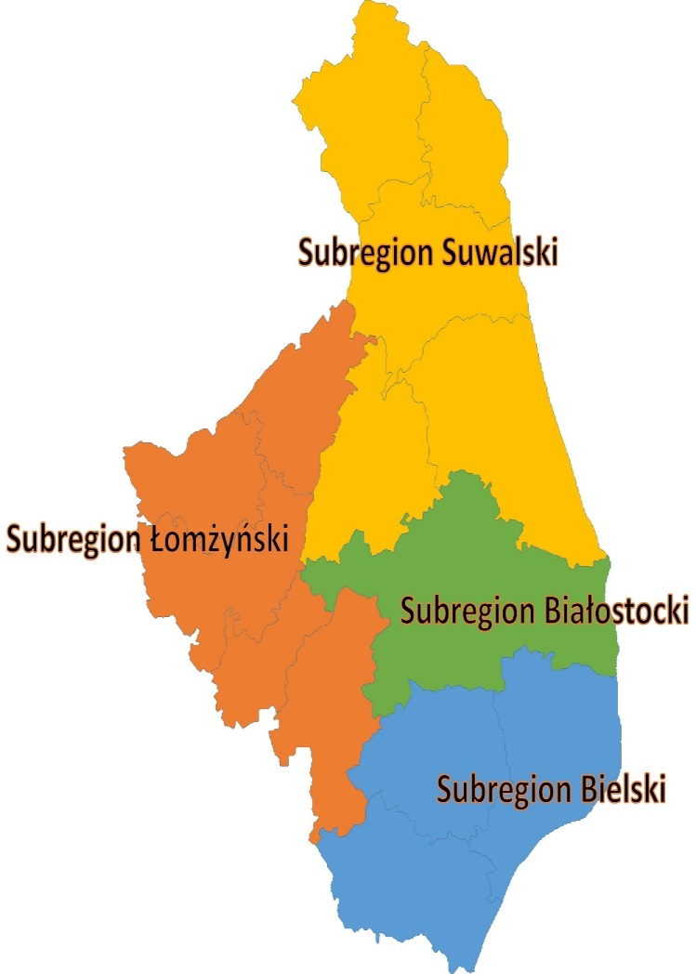
Subregiony i powiaty
Subregion Suwalski: 30
Miasto Suwałki
powiat suwalski
powiat sejneński
powiat augustowski
Subregion Białostocki: 59
Miasto Białystok
powiat białostocki
powiat sokólski
powiat moniecki
Subregion Łomżyński:33
Miasto Łomża
powiat łomżyński
powiat grajewski
powiat kolneński
powiat wysokomazowiecki
powiat zambrowski
Subregion Bielski: 23
powiat bielski
powiat hajnowski
powiat siemiatycki

Slide 4
Model wsparcia szkół zawodowych i gimnazjalnych w ramach popularyzacji kształcenia zawodowego to szereg działań komplementarnie się uzupełniających.
Biorąc pod uwagę potrzeby różnych grup interesariuszy podejmowaliśmy różnorodne działania w tym samym czasie.

Slide 5
DZIAŁANIA
do uczniów i rodziców
do kadry szkół zawodowych i gimnazjalnych
ogólne działania upowszechniające

Slide 6
Wizyty studyjne u pracodawców połączone z wizytą w szkole prowadzącej kształcenie w danej branży

Slide 7
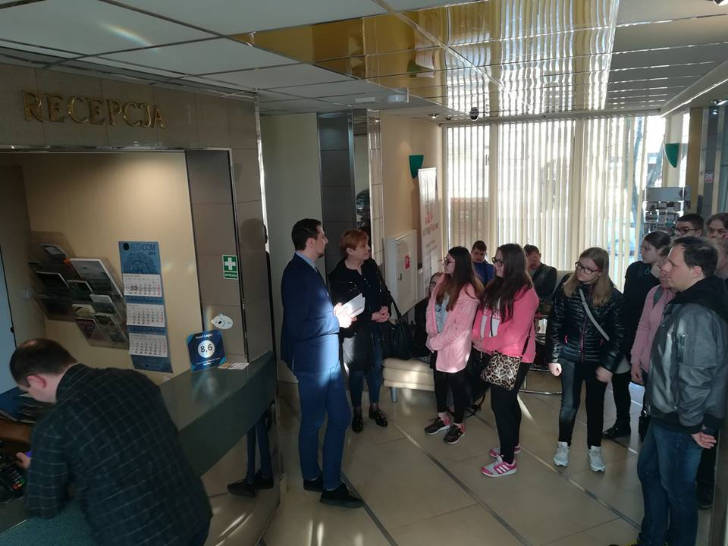
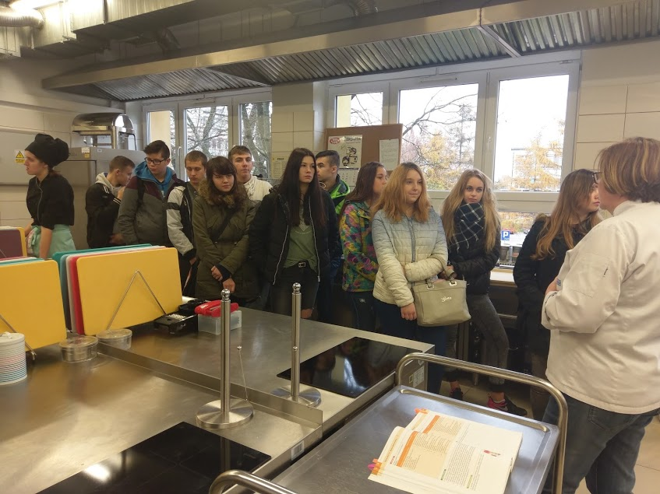
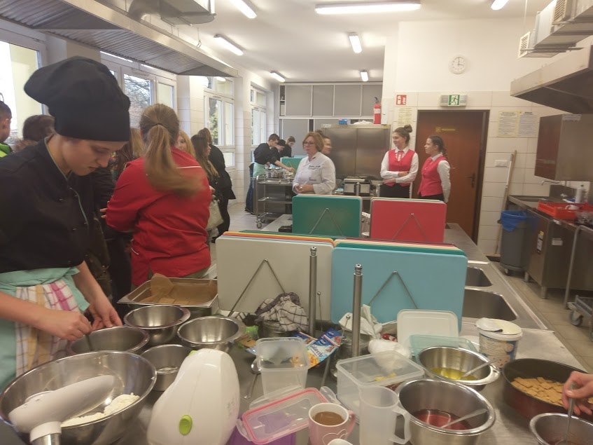
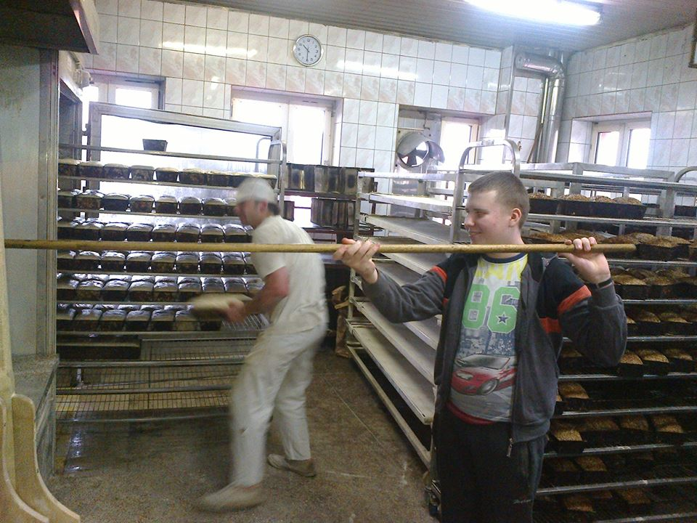

Slide 8
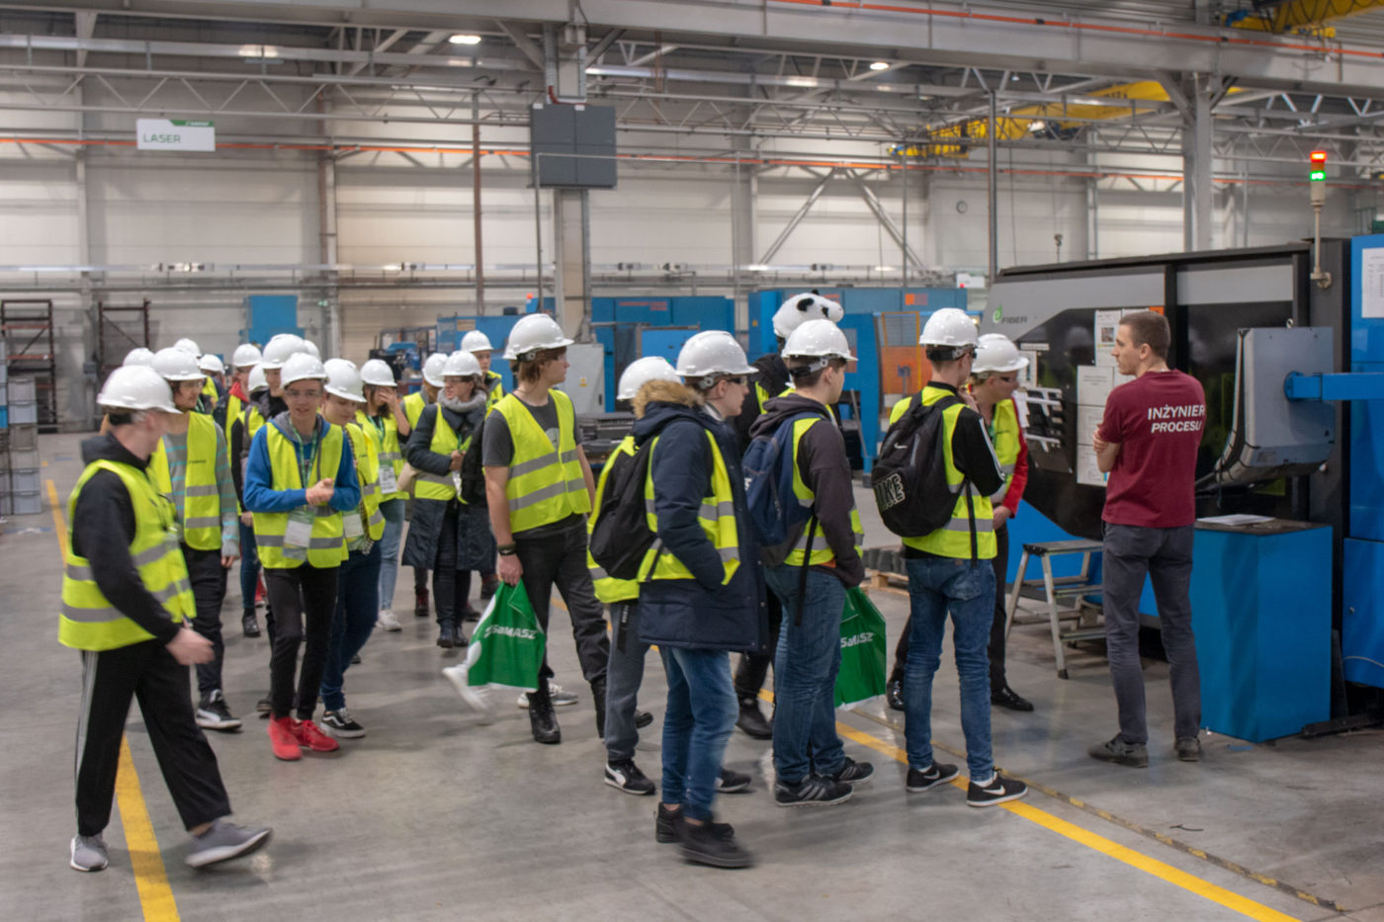

Slide 9
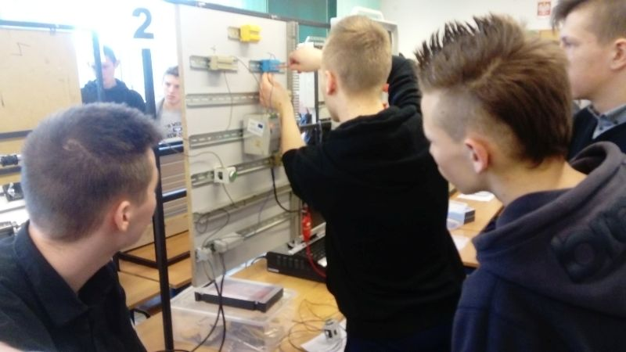

Slide 10
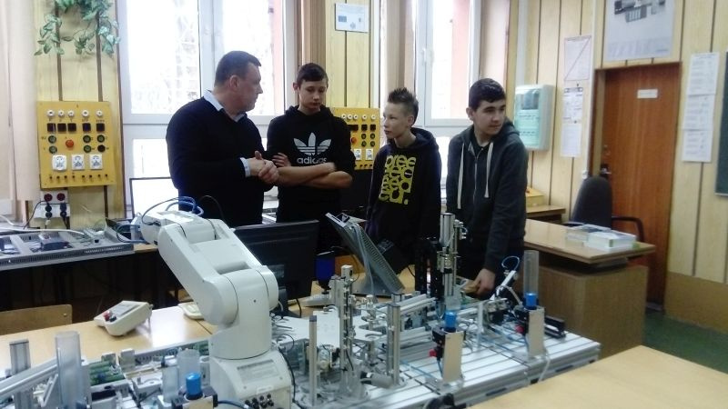

Slide 11
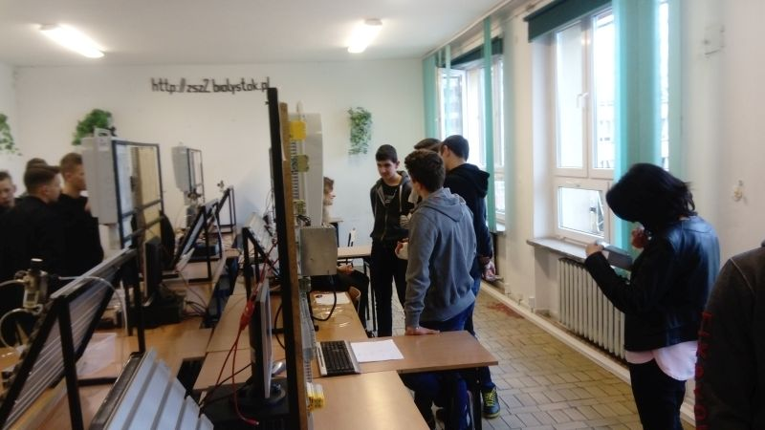

Slide 12
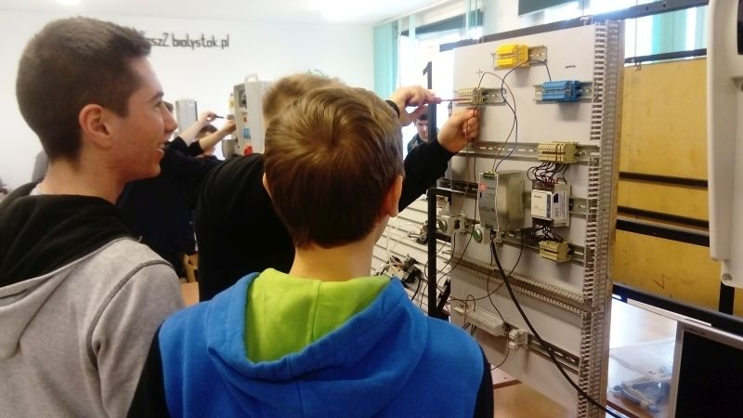

Slide 13
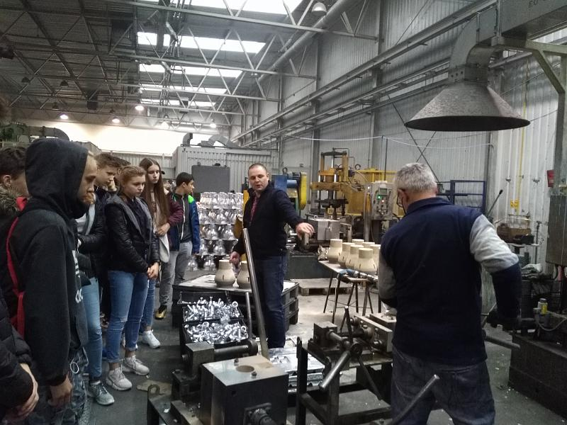

Slide 14
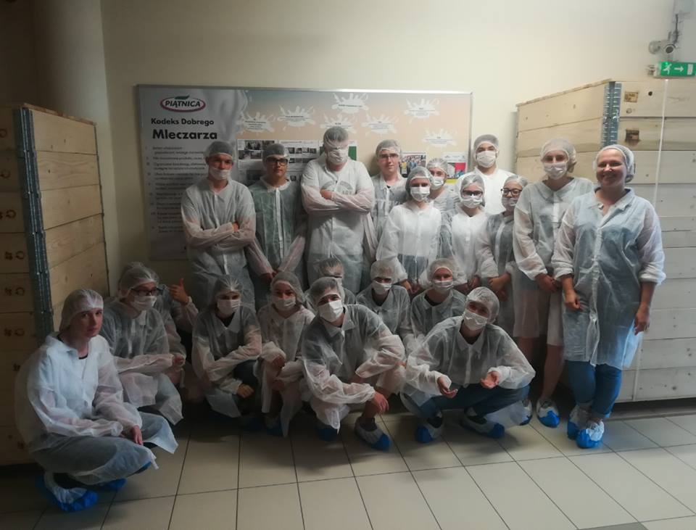

Slide 15
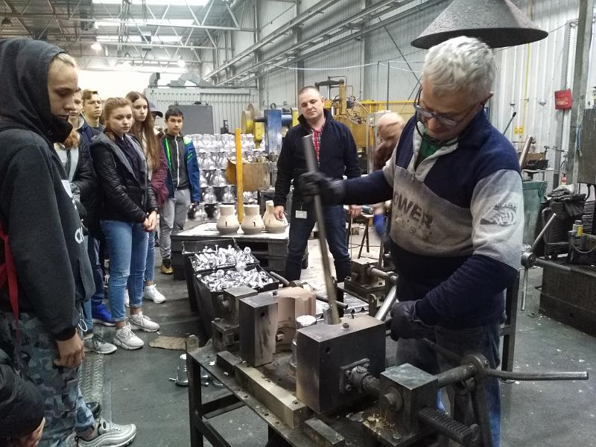

Slide 16
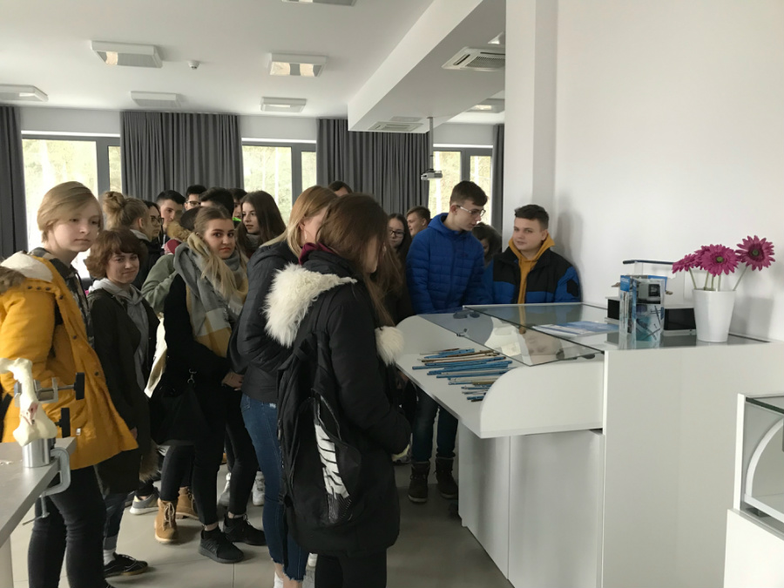

Slide 17
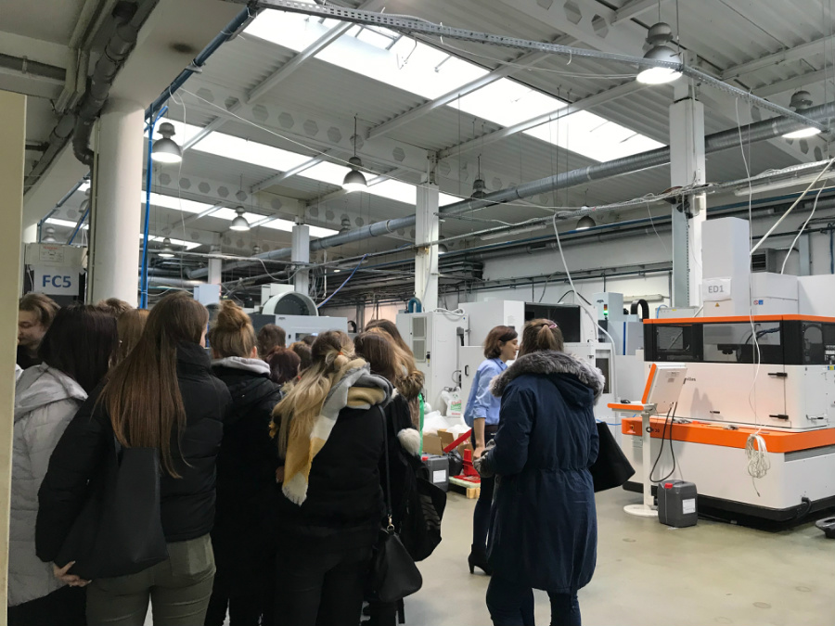

Slide 18
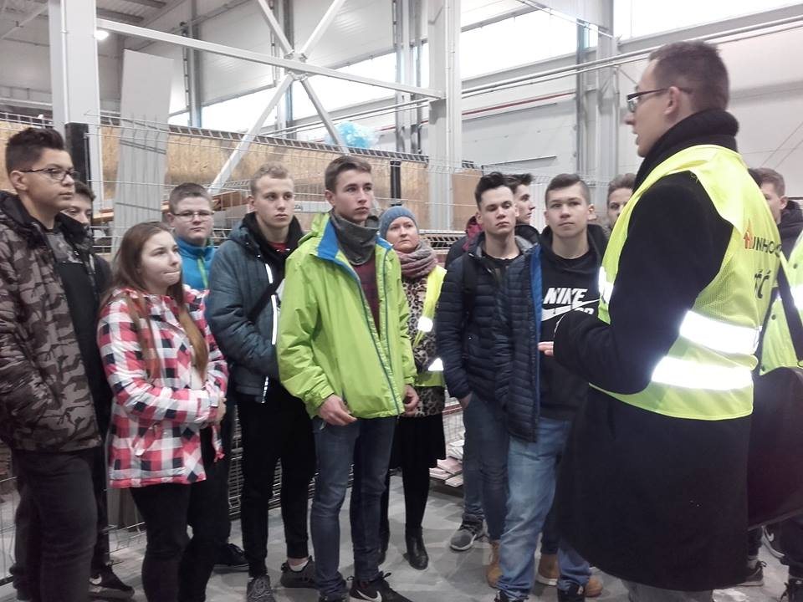
Spotkania mentoringowe z pracodawcami w szkole, podczas targów – dyskusje i rozmowy o możliwościach rozwoju w branży.
Łącznie 160 spotkań

Slide 19
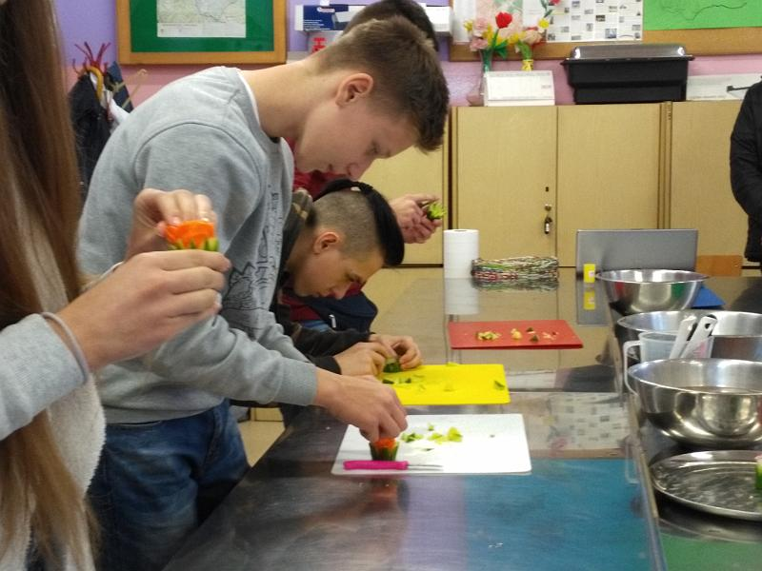
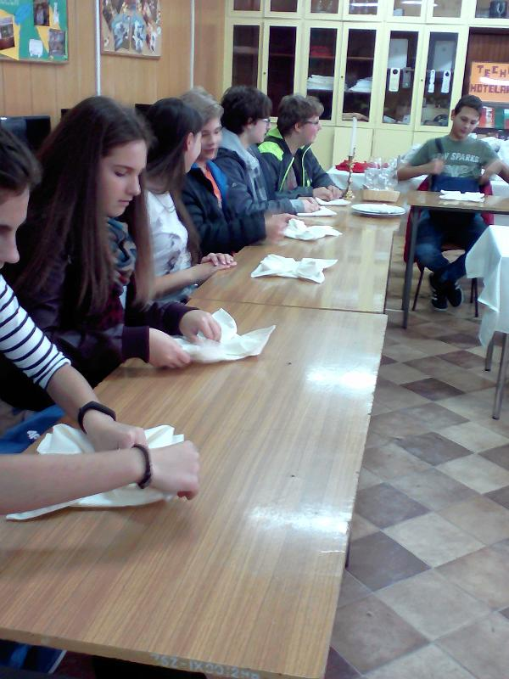

Slide 20
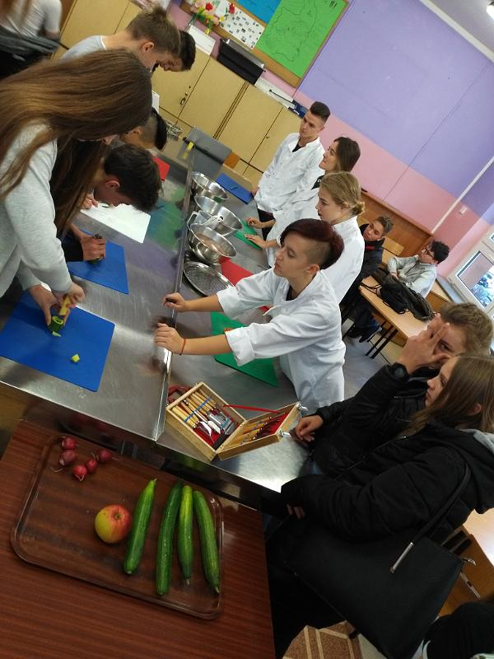

Slide 21

200
4000
265
6 450

Slide 22
Doradztwo edukacyjno-zawodowe

Slide 23
DORADZTWO POPYTOWE
poradnictwo zorientowane na realizację potrzeb kompetencyjnych pracodawców w odróżnieniu od psychologizującego, afirmującego i akceptującego poradnictwa podażowego

Slide 24
MOGĘ
Diagnoza potencjałów – umiejętności, uzdolnień, predyspozycji, preferencji, cech osobowości
CHCĘ
Plany, marzenia, aspiracje, zainteresowania
RYNEK PRACY
ŚWIAT PRACY
Praca – pracownik, trendy w zatrudnieniu, rozwój branż, uwarunkowania społeczno-ekonomiczne
Lokalny rynek, potrzeb pracodawców, zawody, stanowiska, zadania zawodowe

Slide 25
badania potrzeb pracodawców
analiza stanowisk pracy w 4 subregionach
Indywidualny Plan Działania

Slide 27
PLAN | REALIZACJA
6 000 uczniów | 7 750 uczniów
12 000 godzin | 14 000 godzin

Slide 28
Konkursy
wiedzy o zawodach , zawód przyszłości, filmowy

Slide 29
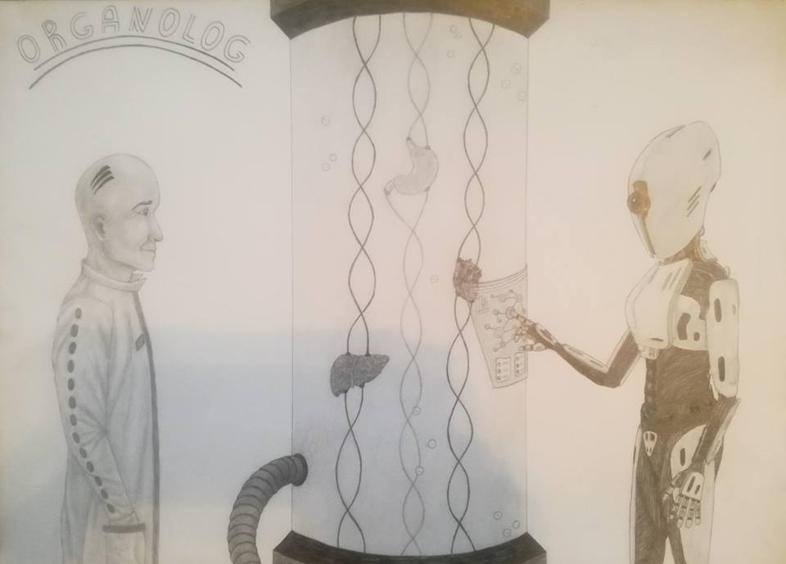

Slide 30
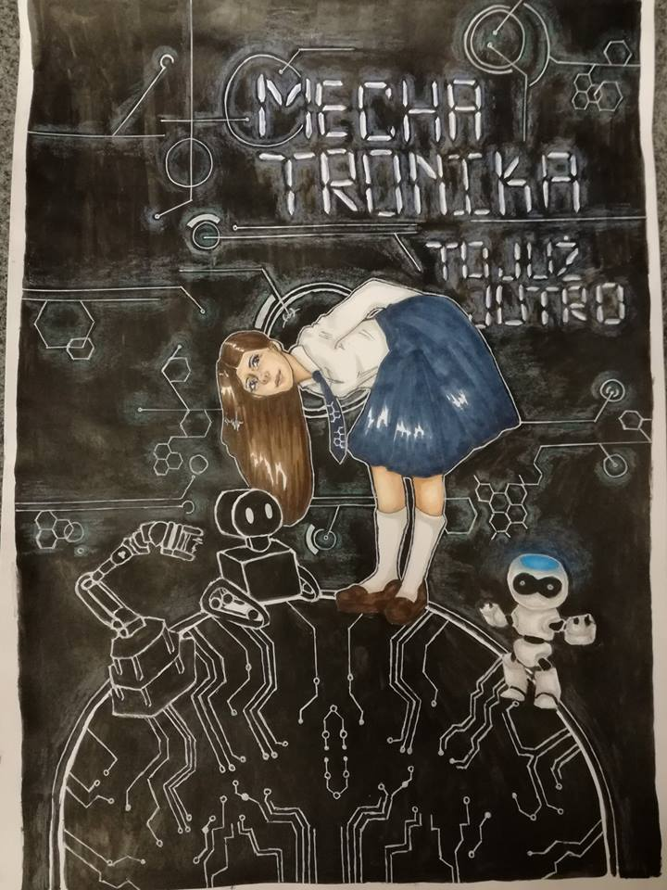
500
720

Slide 31
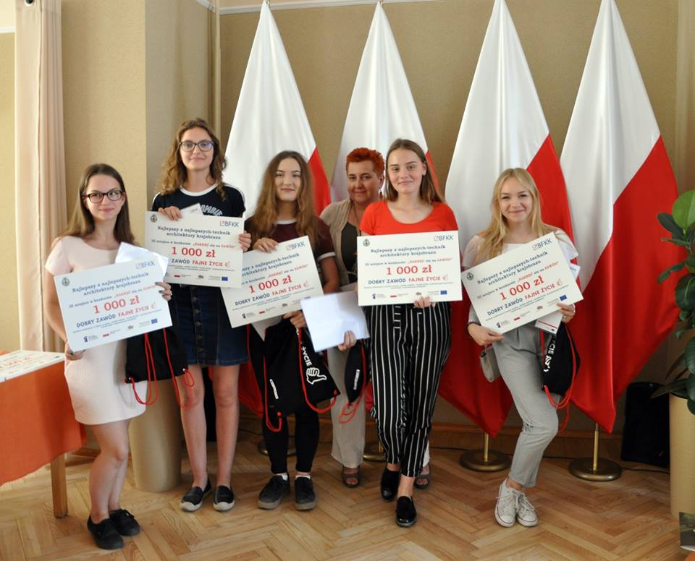
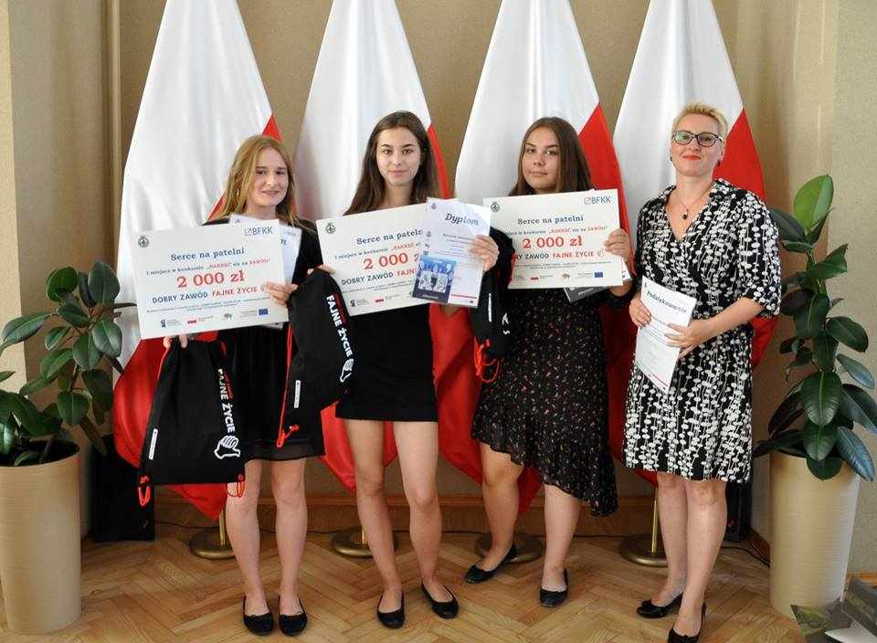
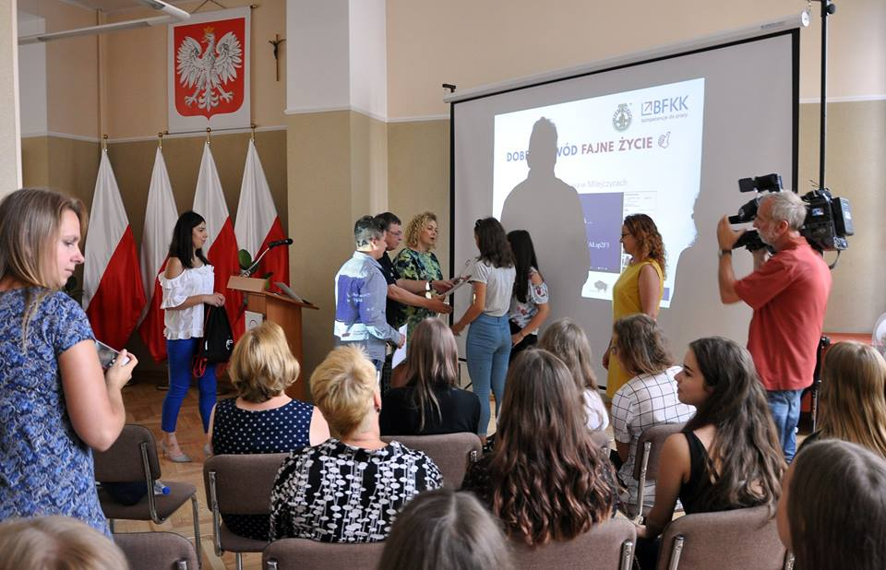
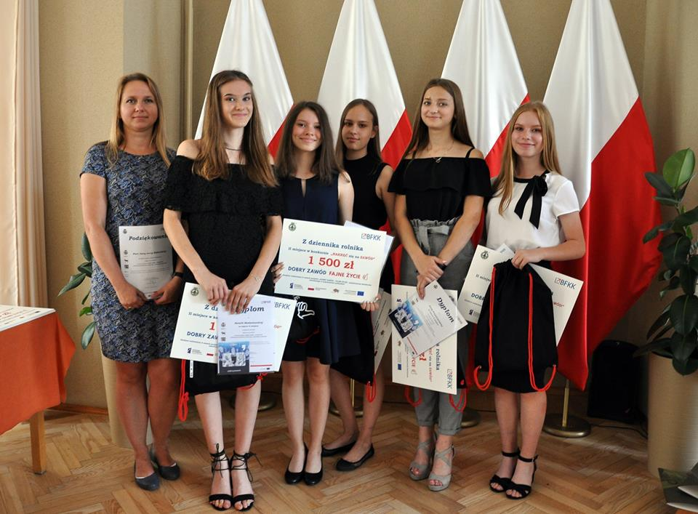
Wręczenie nagród w konkursie
„Nakręć się Na Zawód”

Slide 32
Filmy zwycięskie
NAKRĘĆ się na ZAWÓD
III miejsce - 5N2AKG08- Najlepszy z najlepszych-Technik Architektuer Krajobrazu.mp4
I miejsce - MEKW2109 - Świeży zawód – piekarz.mp4

Slide 33
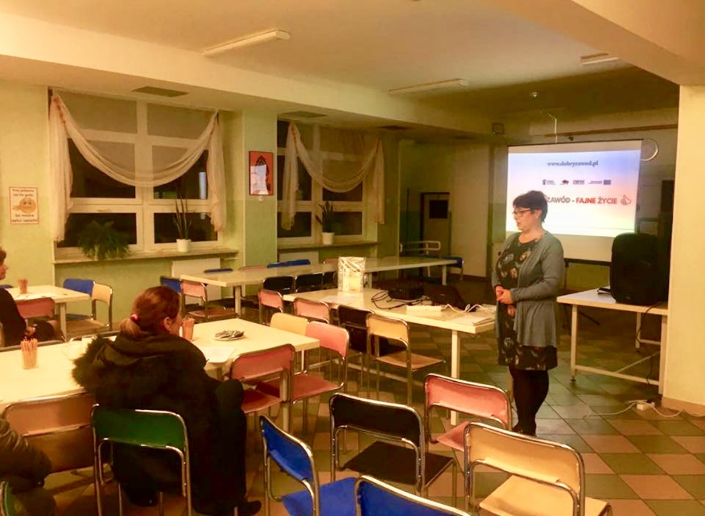
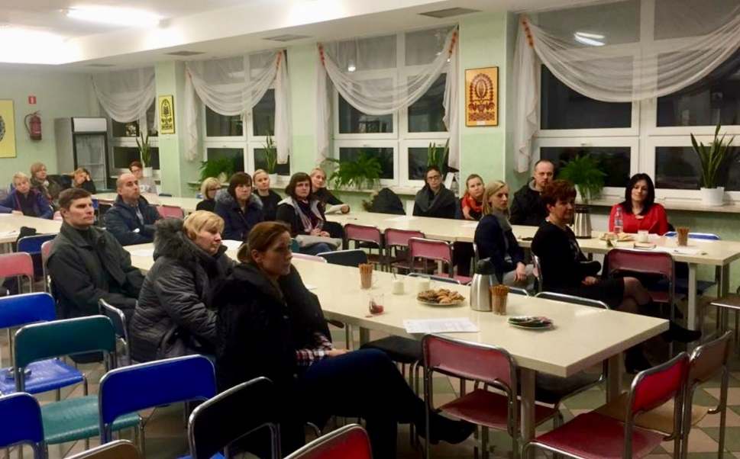
Seminaria, spotkania w szkołach dla rodziców o ofercie kształcenia zawodowego. Spotkania podczas zebrań z rodzicami prowadzone przez przedstawicieli szkół zawodowych. Łącznie ponad 2 700 rodziców

Slide 34




TARGI
EDUKACYJNO-ZAWODOWE
po 2 edycje:
Białystok
Łomża
Suwałki
Bielsk

Slide 35
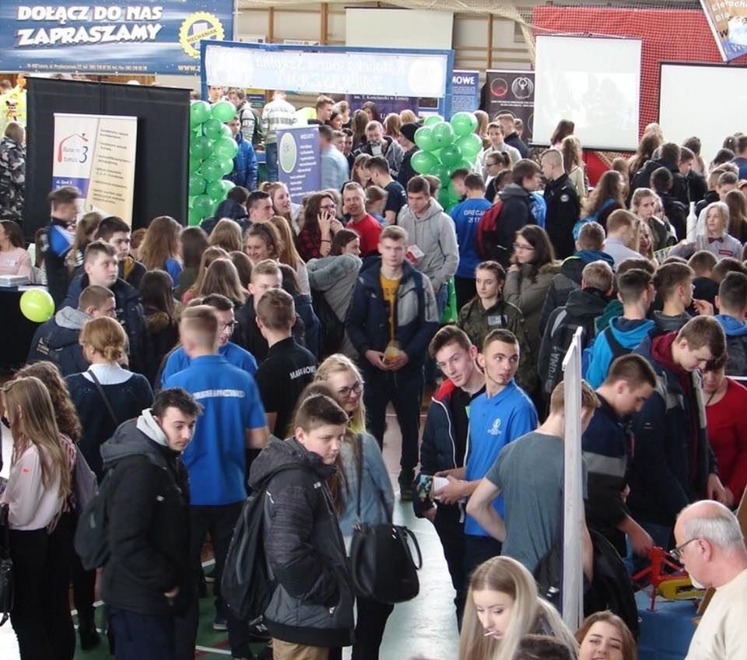

Slide 36
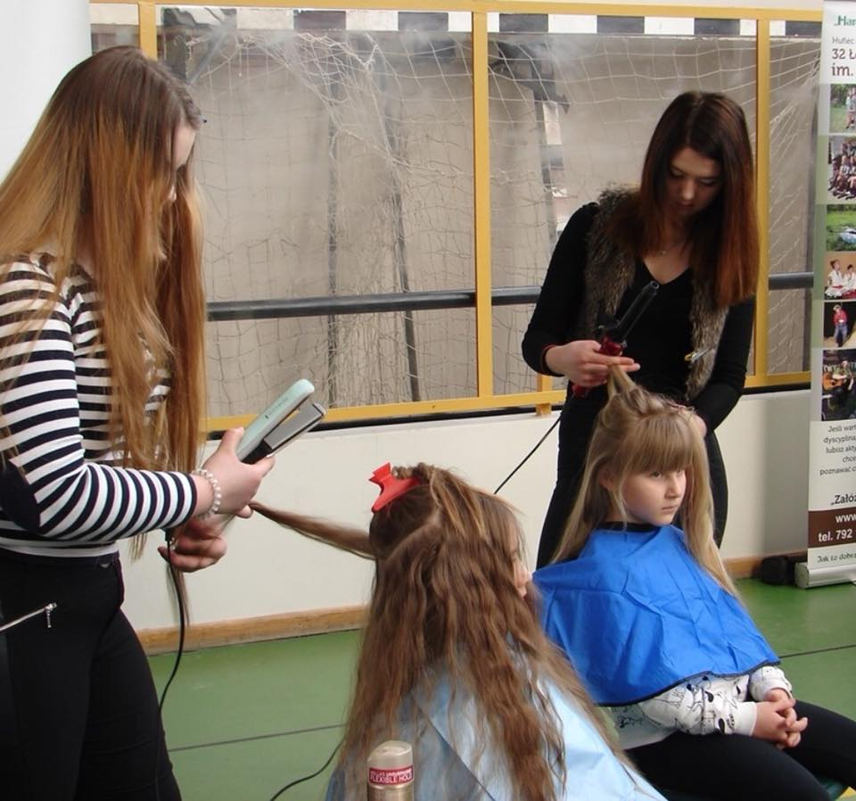

Slide 37
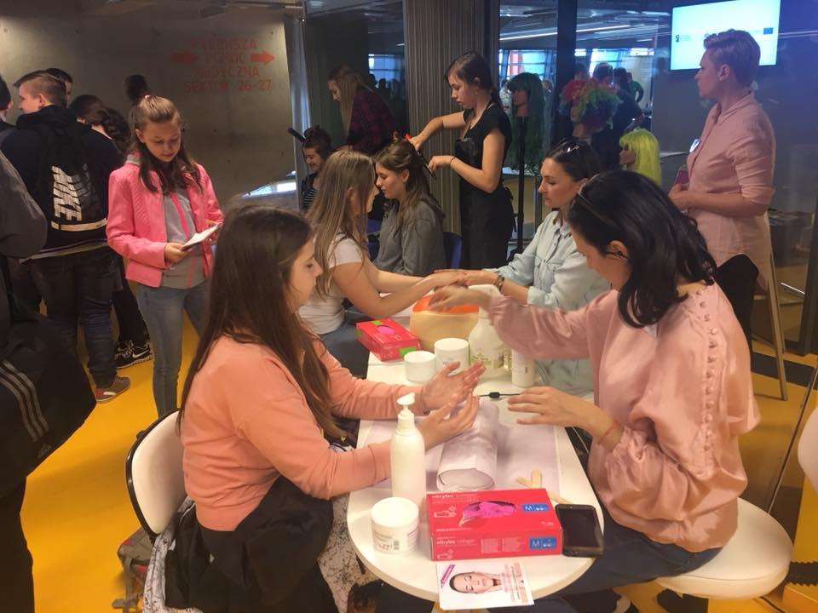

Slide 38
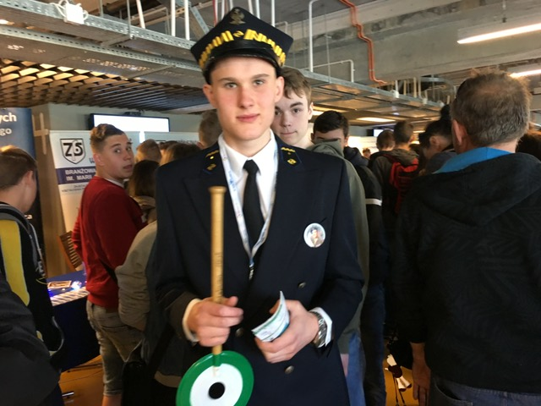
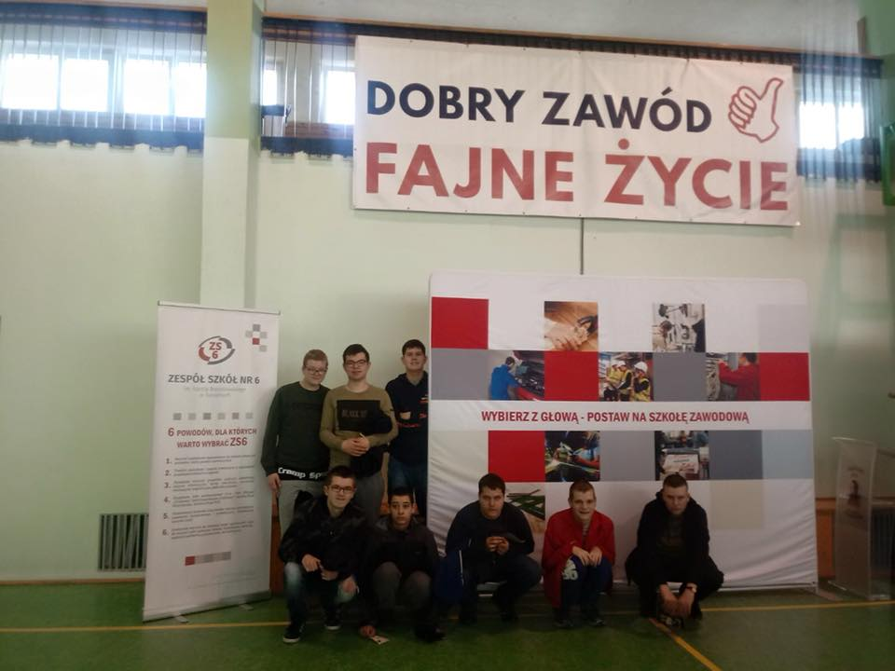
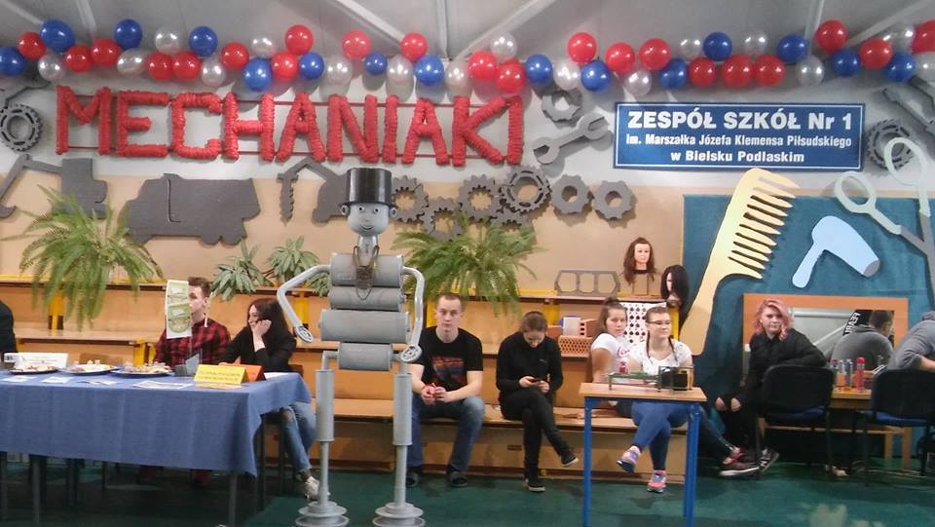
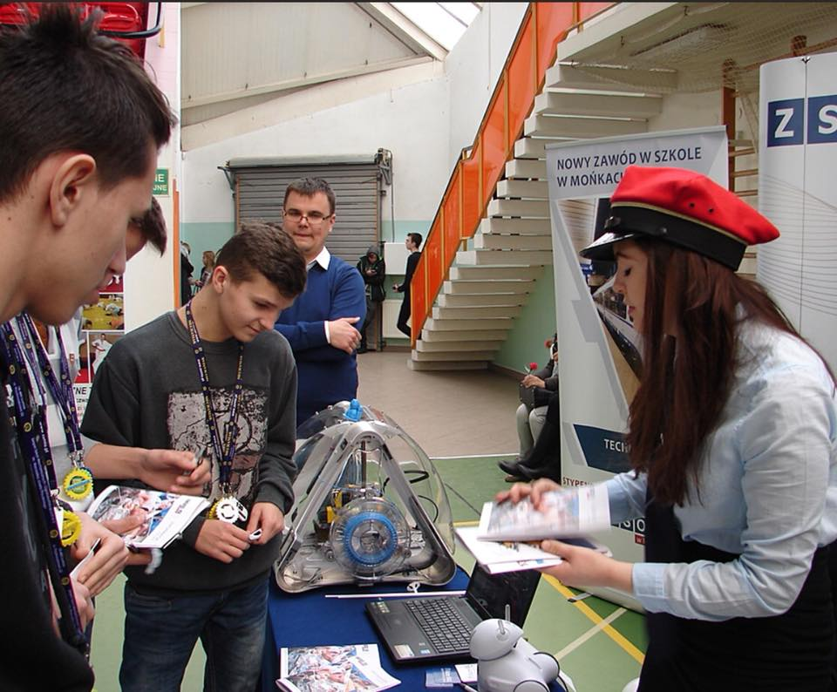
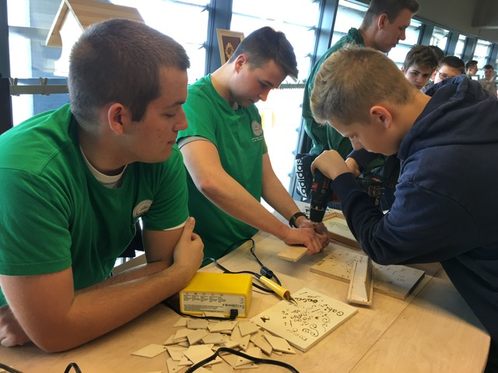
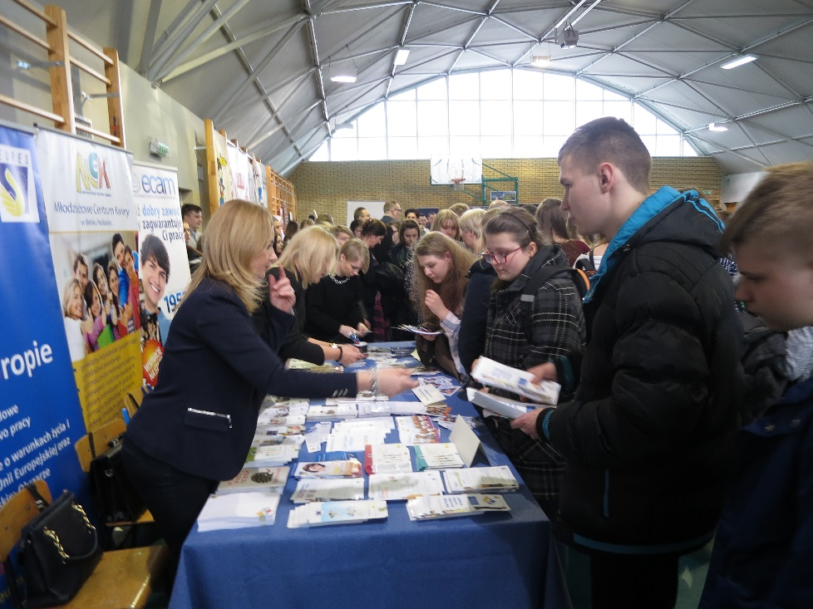

Slide 40
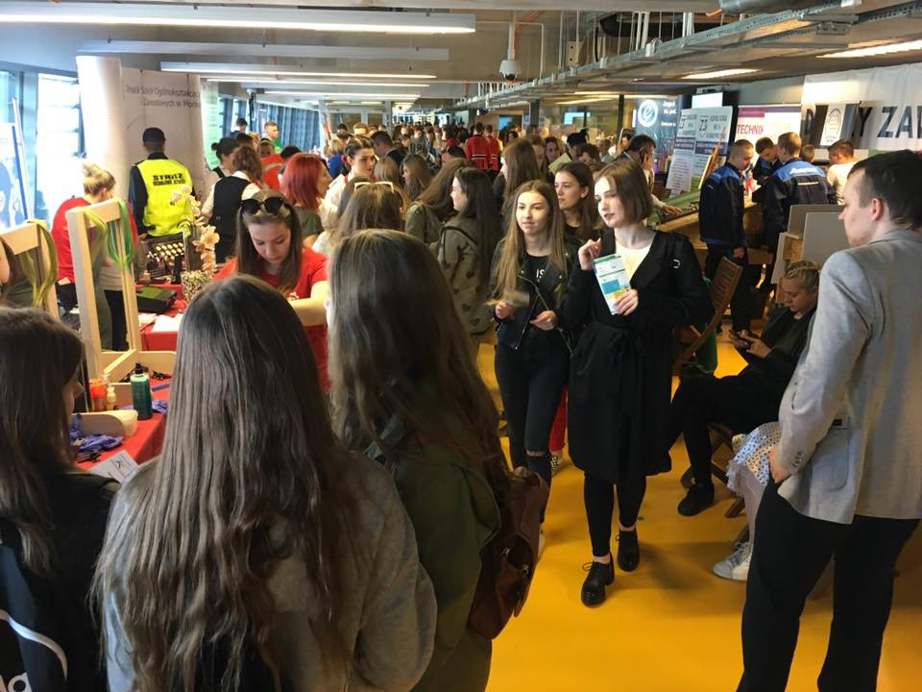

Slide 41
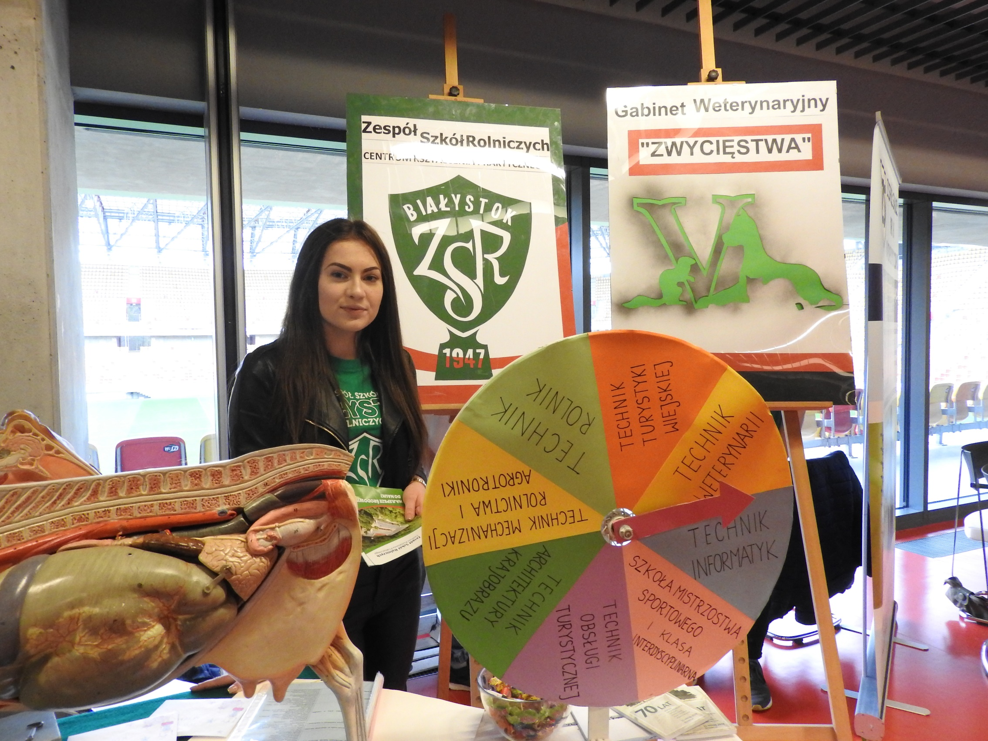

Slide 42
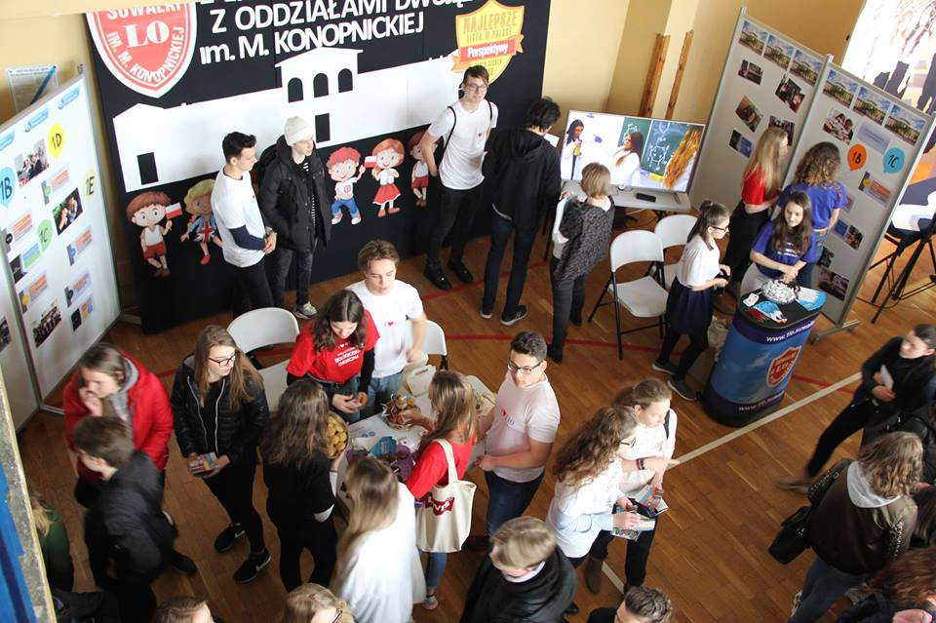

Slide 43
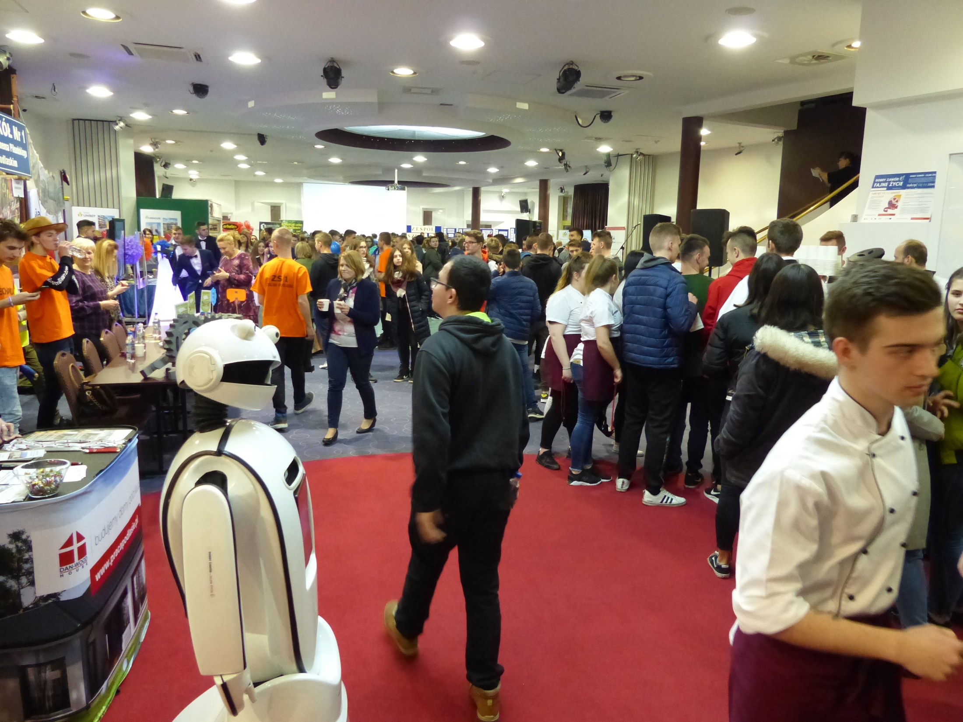

Slide 44
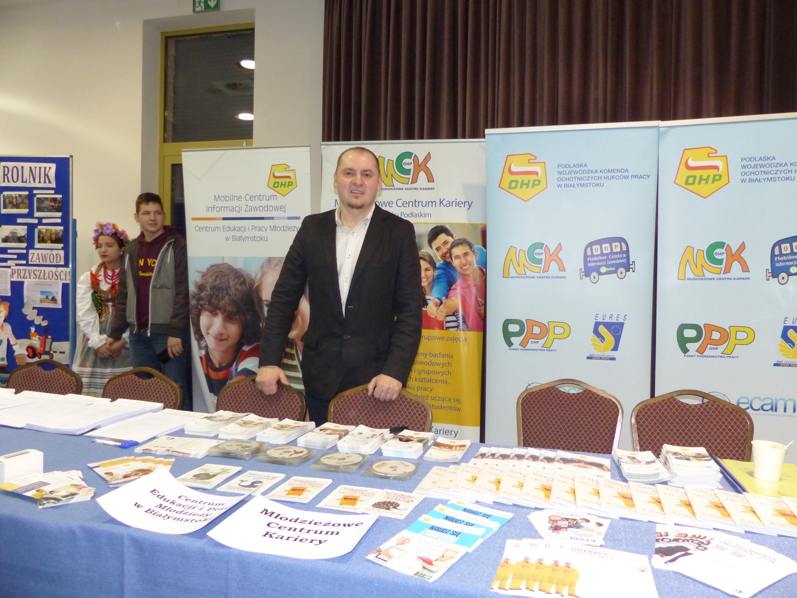

Slide 45
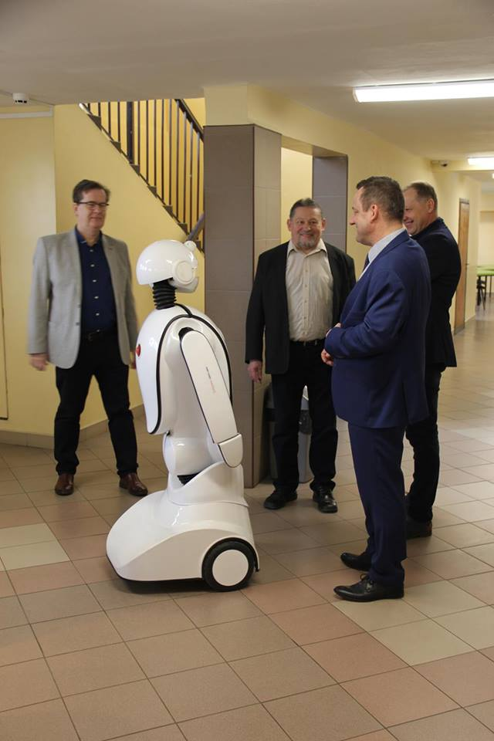
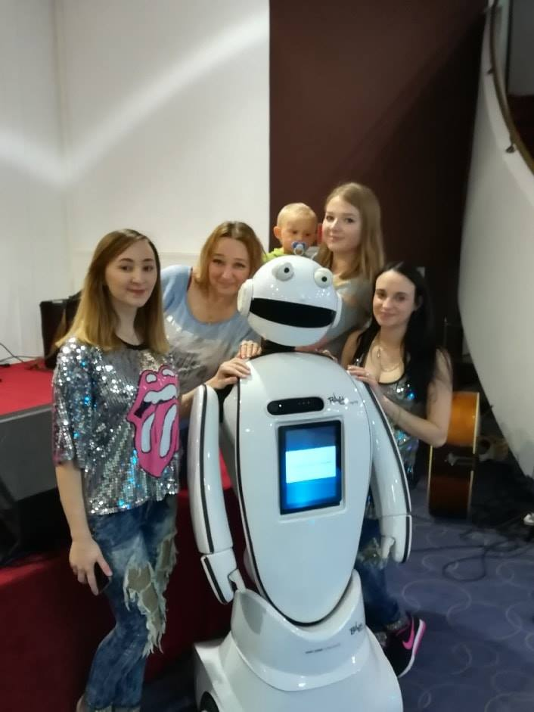

Slide 46
55926248_181321616172846_5214004734554874964_n.mp4

Slide 47
Upowszechnienie zawodów, branż i kierunków kształcenia

Slide 48
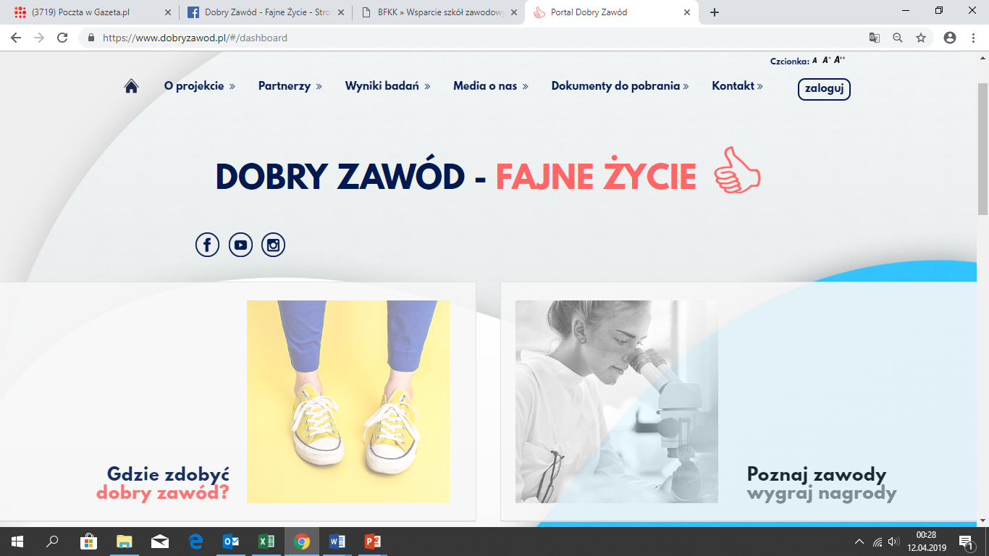
PORTAL dobryzawód.pl

Slide 49
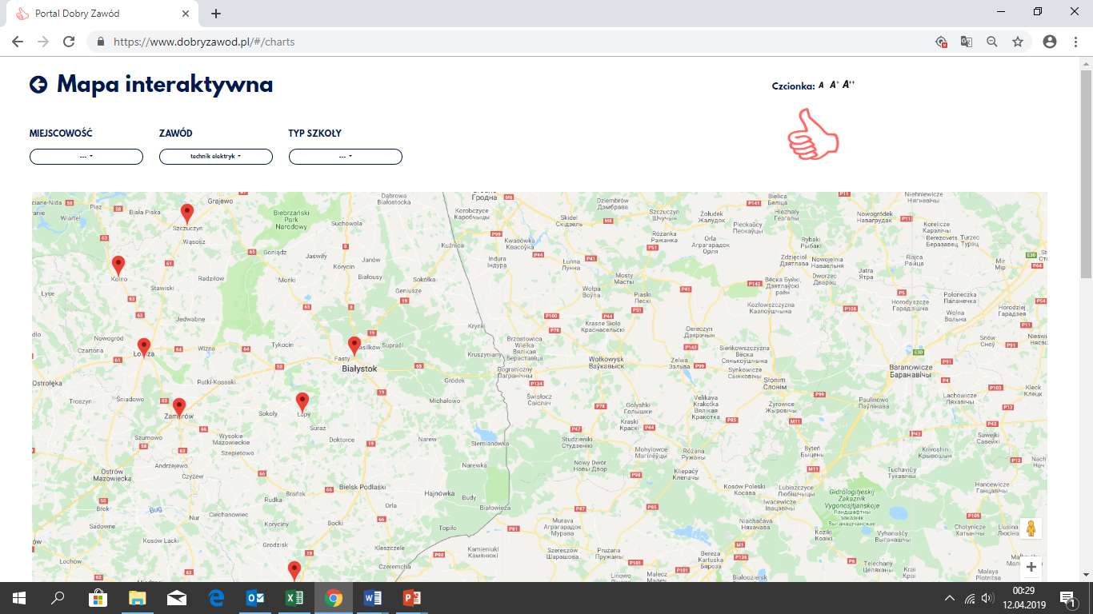

Slide 50



Slide 51







Slide 52
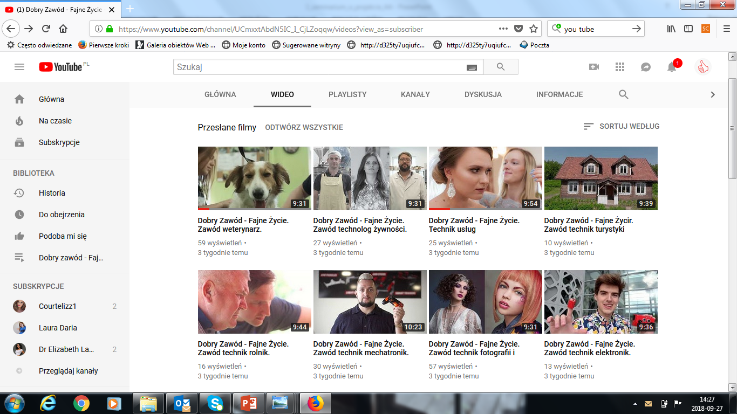
Filmy promujące zawody i branże
Kanał DOBRY ZAWÓD FAJNE ŻYCIE na youtube.pl
https://www.youtube.com/channel/UCmxxtAbdN5IC_I_CjLZoqqw/videos\

Slide 53
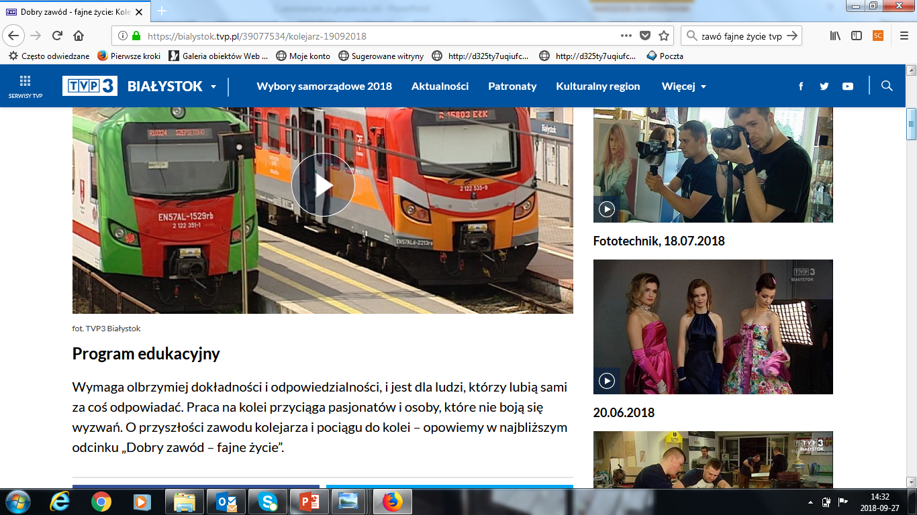
Programy edukacyjne w TVP Białystok
https://bialystok.tvp.pl/39077534/kolejarz-19092018

Slide 54
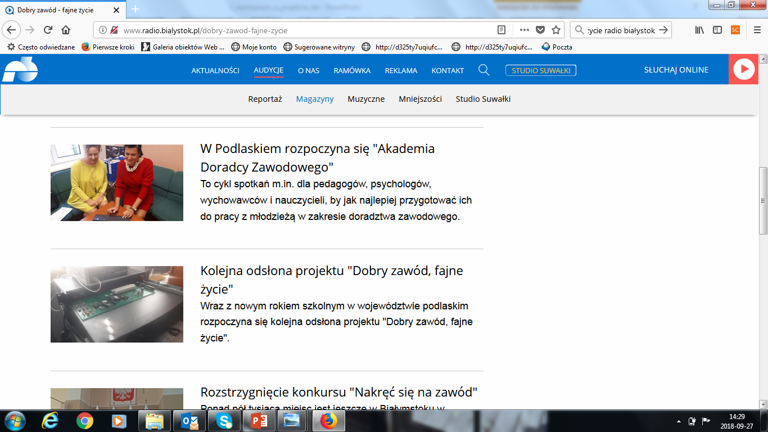
  Audycje radiowe w Radio Białystok http://www.radio.bialystok.pl/dobry-zawod-fajne-zycie/index

Slide 55
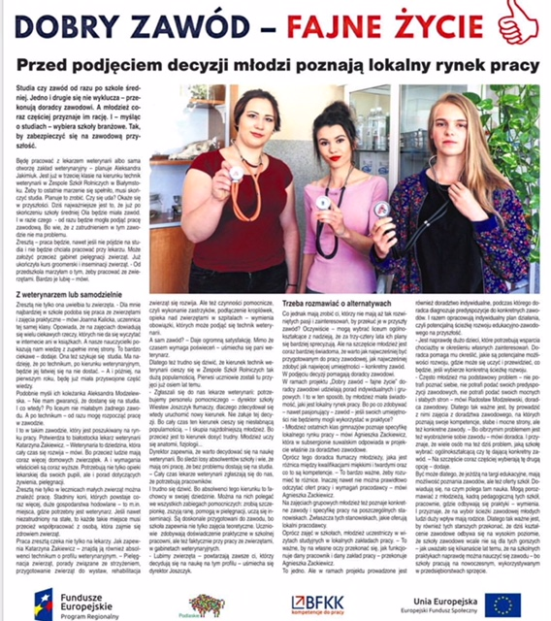
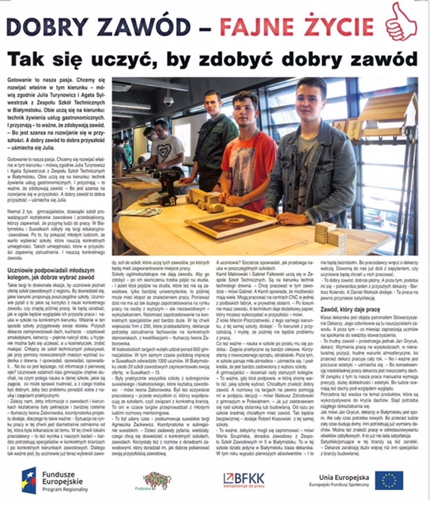


Cykl artykułów w Kurierze Porannym

Slide 56




Cykl artykułów na regionalnych portalach internetowych

Slide 57


Fanpage Dobry Zawód – Fajne Życie na Facebook’u

Slide 58

10 tematycznych (poświęconych zawodom) grup dyskusyjnych na Facebook’u

Slide 59

Fanpage „dobryzawod” na Instagramie

Slide 60
Akademia Doradcy Zawodowego
Przygotowanie kadry szkół do realizacji doradztwa zawodowego – warsztaty z popytowej metodologii doradczej
Możliwość wykorzystania innowacyjnych produktów POKL do prowadzenia zajęć doradczych
Zasady prowadzenia badań i analiza wyników w kontekście potrzeb pracodawców

Slide 61
Szkoły zawodowe
Content marketing (marketing treści) dla kampanii promocyjnych -opracowanie indywidualnych pakietów dotyczących promocji i rekrutacji – 20 szkół
Przygotowanie szkół do prowadzenia działań promocyjnych z wykorzystanie nowoczesnych narzędzi i mediów społecznościowych
Koalicje subregionalne na rzecz rozwoju kształcenia zawodowego – strategia wspólnych działań na 5 lat

Slide 63
Kto skorzystał ?
146 szkół gimnazjalnych z woj. podlaskiego.
8 000 uczniów - uczniowie klas II - III szkół gimnazjalnych wsparcie bezpośrednie
12 000 uczniów wsparcie upowszechniające i promocyjne
2 700 rodziców uczniów, biorących udział w proj.
170 osób - doradcy zawodowi, psychologowie, pedagodzy oraz pozostała kadra pedagog. szkół gimnazjalnych
60 szkół kształcenia zawodowego z woj. podlaskiego
100 osób - dyrektorzy oraz pozostała kadra dydaktyczna techników oraz zasadniczych szkół zawodowych

Slide 64
zmieniliśmy postrzeganie szkół zawodowych, zawodów, pracy na stanowiskach
zbadaliśmy potrzeb lokalnych firm i pracodawców
„odczarowaliśmy” wizerunku kształcenia w zawodach
szkoły zawodowe wskazywane są jako szkoły pierwszego wyboru dalszej edukacji
Kształcenie zawodowe promujemy jako edukację nowoczesną, efektywną, gwarantującą „dobry zawód” i „fajne życie”.

Slide 65

dobryzawod.pl

